Slide 1

格微·比特能
比特能·专家机器人
题目解读

Slide 2
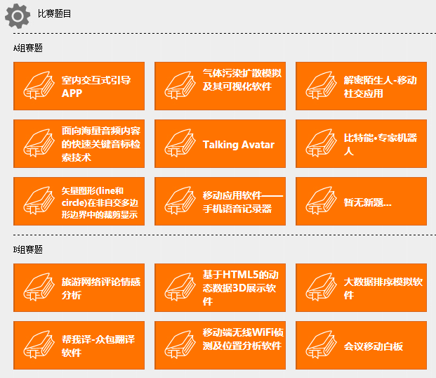
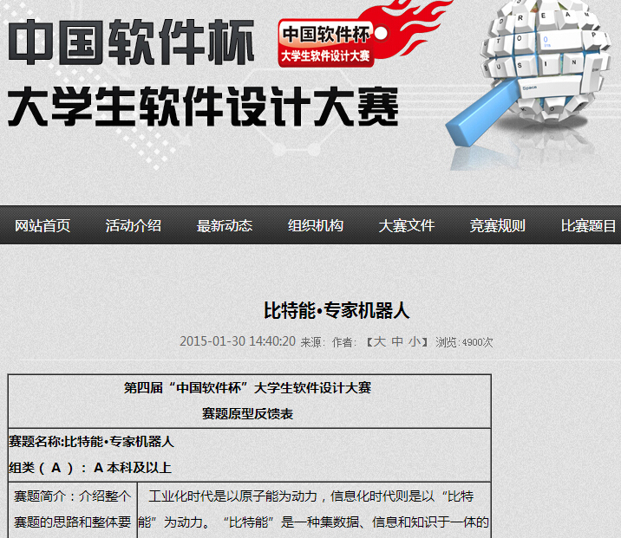
题目：http://www.cnsoftbei.com/bencandy.php?fid=45&aid=1222

Slide 3
赛题概况
赛题名称 : 比特能·专家机器人
出题单位： 沈阳比特能信息技术有限公司
赛题简介：学术期刊文献库、专利数据库、社交媒体等互联网数据载体中蕴藏着大量的领域专家和学者的研究成果、学术观点、工作动态等专业信息。通过对这些信息的采集、过滤、挖掘、关联计算和组织存储，可以构建领域专家在互联网上的虚拟存在，实现专家知识、智慧和影响力的延伸。
赛题业务场景：在提供人才信息服务时，对领域专家的信息服务需求量巨大，其需求包括专家查找、专家发现、专家动态、团队挖掘和专业技术决策支持等，本课题来源于中国工业淘堡网的专家服务模块。

Slide 4
功能分析 （举例,但不仅限于此）
处理对象：专业文本数据
功能实现：1>信息（个性化）检索、2>专家/知识推荐、3>自动问答/虚拟专家、4>专家网络、5>知识图谱、6>推理创新
特征工程：1>专家模型设计；2>用户模型设计；3>数据特征表示方法设计；4>相关性度量方法设计
基础组件：1>中文分词；2>特征抽取与特征选择；3>文本距离度量；4>关联规则挖掘

Slide 5
信息检索 （以科技文献数据处理为例）
功能说明
输入：查询关键字
输出：相关信息列表
系统框架
文本
语料库
索引算法
索引文件
输出相关信息列表
查询
关键字
检索算法
排序算法
Notes:
关键问题：GUI设计；数据索引；相关性排序；检索行为采集；用户建模

Slide 6
专家/知识推荐 （以科技文献数据处理为例）
功能说明
输入：问题描述
输出：专家人名、相关文献列表
系统框架
问题描述
问题分析算法
查询表达
信息检索系统
相关专家列表
检索结果
聚类整合
相关文献列表
Notes:
关键问题：

Slide 7
自动问答/虚拟专家 （以科技文献数据处理为例）
功能说明
输入：问题描述
输出：问题解或求解问题的路径
系统框架
问题描述
问题分析算法
查询表达
信息检索系统
参考答案
列表
答案抽取
检索结果
聚类整合
Notes:
关键问题：

Slide 8
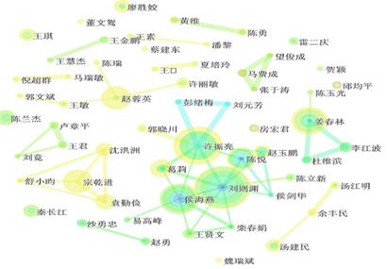
专家网络 （以科技文献数据处理为例）
功能说明
输入：科技文献库
输出：专家网络
系统框架
科技文献库
专家关系挖掘
数据可视化
Notes:
关键问题：

Slide 9
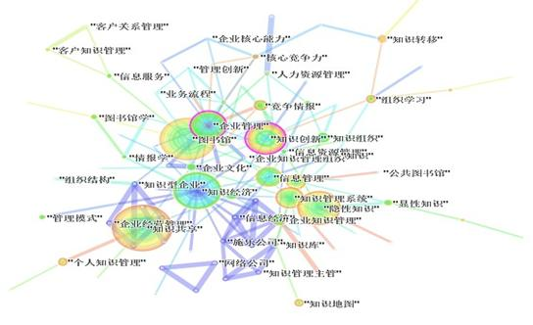
知识图谱 （以科技文献数据处理为例）
功能说明
输入：科技文献库
输出：知识图谱
系统框架
科技文献库
术语关系挖掘
数据可视化
Notes:
关键问题：

Slide 10
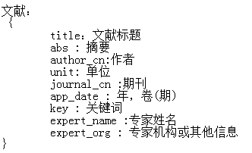
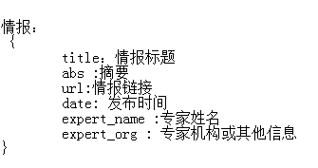
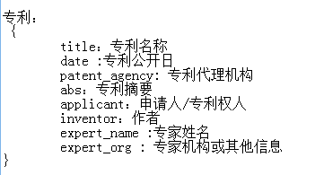
附录A：测试数据
官方提供的数据类型：
支持其他数据类型：
各参赛队伍根据设计需要，可使用自行采集的数据资源（如新闻、百科、微博、博客、论坛等）。

Slide 11
附录B：语言分析
为什么要进行语言分析
在面对海量数据的情况下，使用人力分析这些数据显然是不切实际的。 这种场景下，语言分析就派上了用场。
让机器代替人来完成这些分析工作正是语言分析要做的工作。
进行什么样的语言分析
分词\词性标注\命名实体识别\依存句法分析…
http://www.ltp-cloud.com

Slide 12
附录B：语言分析
分词
中文分词 (Word Segmentation, WS) 指的是将汉字序列切分成词序列。 因为在汉语中，词是承载语义的最基本的单元。分词是信息检索、文本分类、情感分析等多项中文自然语言处理任务的基础。
例如，句子
国务院总理李克强调研上海外高桥时提出，支持上海积极探索新机制。
正确分词的结果是国务院/ 总理/ 李克强/ 调研/ 上海/ 外高桥/ 时/ 提出/ ，/ 支持/ 上海/ 积极/ 探索/ 新/ 机制/ 。
http://www.ltp-cloud.com

Slide 13
附录B：语言分析
词性标注
词性标注(Part-of-speech Tagging, POS)是给句子中每个词一个词性类别的任务。 这里的词性类别可能是名词、动词、形容词或其他。
下面的句子是一个词性标注的例子。 其中，v代表动词、n代表名词、c代表连词、d代表副词、wp代表标点符号。
国务院/ni 总理/n 李克强/nh 调研/v 上海/ns 外高桥/ns 时/n 提出/v ，/wp 支持/v 上海/ns 积极/a 探索/v 新/a 机制/n 。/wp
http://www.ltp-cloud.com

Slide 14
附录B：语言分析
命名实体识别
命名实体识别 (Named Entity Recognition, NER) 是在句子的词序列中定位并识别人名、地名、机构名等实体的任务。
如之前的例子，命名实体识别的结果是：
国务院 (机构名) 总理李克强 (人名) 调研上海外高桥 (地名) 时提出，支持上海 (地名) 积极探索新机制。
http://www.ltp-cloud.com

Slide 15
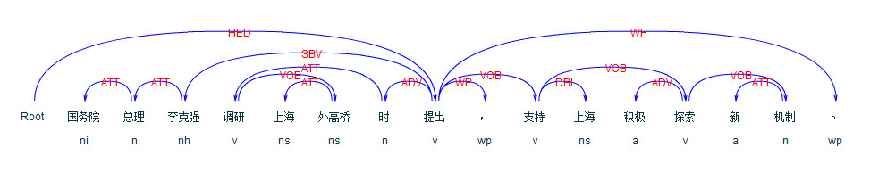
附录B：语言分析
依存句法分析
依存语法 (Dependency Parsing, DP) 通过分析语言单位内成分之间的依存关系揭示其句法结构。 直观来讲，依存句法分析识别句子中的“主谓宾”、“定状补”这些语法成分，并分析各成分之间的关系。
如之前的例子，其分析结果为：
从分析结果中我们可以看到，句子的核心谓词为“提出”，主语是“李克强”，提出的宾语是“支持上海…”，“调研…时”是“提出”的 (时间) 状语，“李克强”的修饰语是“国务院总理”，“支持”的宾语是“探索 新机制”。有了上面的句法分析结果，我们就可以比较容易的看到，“提出者”是“李克强”，而不是“上海”或“外高桥”，即使它们都是名词，而且距离“提出”更近。
http://www.ltp-cloud.com

Slide 16
附录C：开源工具
SOLR
http://lucene.apache.org/solr
Apache Lucene
http://lucene.apache.org/
Stanford CoreNLP
http://nlp.stanford.edu/software/corenlp.shtml
Weka
http://www.cs.waikato.ac.nz/~ml/weka/
Apache Mahout
http://mahout.apache.org/
echarts
http://echarts.baidu.com/

Slide 17

在线指导
白 宇
024-89726878
baiyu@sau.edu.cn
廉 鹏
024-88928832
lianpeng@ge-soft.com
赛题指导QQ群：200525773
网址：http://www.gytaobao.cn/sdm.html

